Slide 1
ОТ ИДЕИ ДО РЕАЛИЗАЦИИ

Slide 2
ОБЩИЕ СВЕДЕНИЯ О ФОНДЕ
Полное официальное наименование – федеральное государственное бюджетное учреждение «Фонд содействия развитию малых форм предприятий в научно-технической сфере». Сокращенное официальное наименование – Фонд содействия инновациям.
Основные направления деятельности Фонда:
вовлечение молодежи в инновационную деятельность;
поддержка стартапов;
содействие коммерциализации разработок и расширению бизнеса;
содействие развитию высокотехнологичных секторов экономики (диверсификация бизнеса, кооперация малого и крупного бизнеса);
поддержка экспортно-ориентированных компаний.
Полное официальное наименование – федеральное государственное бюджетное учреждение «Фонд содействия развитию малых форм предприятий в научно-технической сфере». Сокращенное официальное наименование – Фонд содействия инновациям.
Ключевая цель деятельности Фонда – финансовая поддержка молодых ученых и малых предприятий, которые занимаются научными разработками с высоким потенциалом коммерциализации. Это первый шаг на пути от идеи до ее реализации, к успеху отдельно взятого предприятия и государ ства в целом.

Slide 3
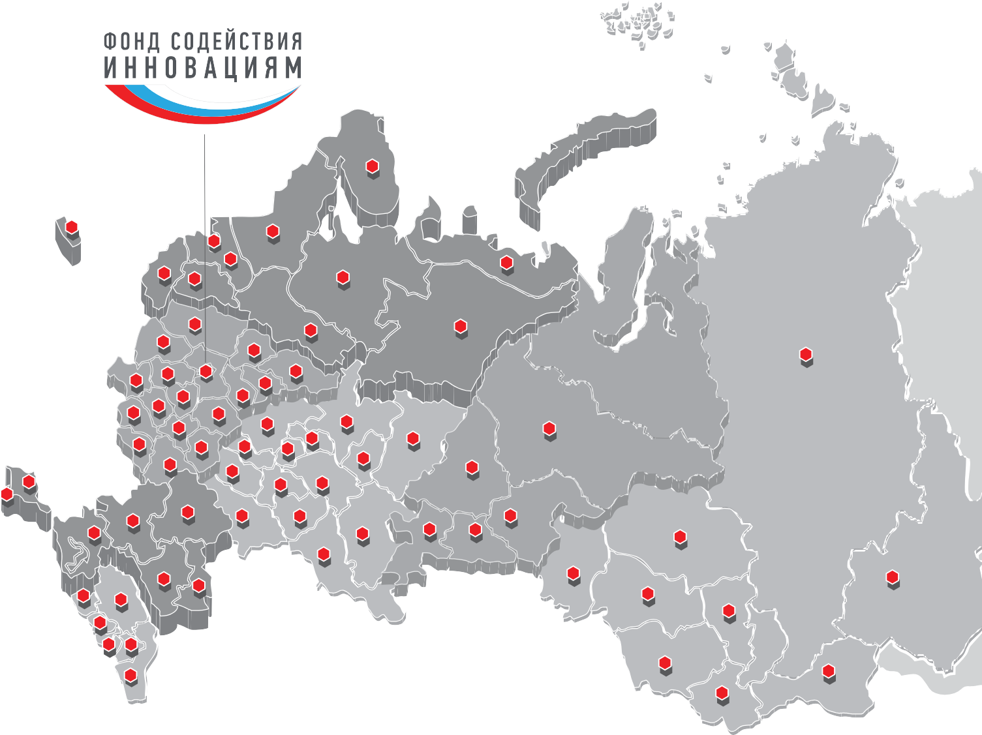
ГЕОГРАФИЯ ДЕЯТЕЛЬНОСТИ
Деятельность Фонда
с 1994 года:
70
36 000
7500

Slide 4
ЭКОСИСТЕМА ФОНДА

Slide 5
ОСНОВНЫЕ ПРОГРАММЫ ФОНДА
Кооперация
Развитие
Коммерциализация
Интернационализация
Бизнес-Старт
3-ий год
До 25 000 000 руб.
Старт
2-ой год
До 20 000 000 руб.
Старт
1-ый год
До 15 000 000 руб.
УМНИК
5 000 000 руб.
3 000 000 руб.
2 000 000 руб.
500 000 руб.

Slide 6
ПРОГРАММА «СТАРТ»
Поддержка стартапов на ранних стадиях развития
Физические лица
МИП согласно № 209-ФЗ
До 10 млн рублей

Slide 7
ПРОГРАММА «РАЗВИТИЕ»
Поддержка компаний, имеющих опыт разработки
и продаж наукоемкой продукции
МИП согласно № 209-ФЗ
До 20 млн рублей

Slide 8
ПРОГРАММА
«КОММЕРЦИАЛИЗАЦИЯ»
Поддержка малых инновационных предприятий,
завершивших НИОКР и планирующих создание
или расширение производства инновационной продукции
Юридические лица и ИП согласно № 209-ФЗ
До 20 млн рублей

Slide 9
ПРОГРАММА
«ИНТЕРНАЦИОНАЛИЗАЦИЯ»
Содействие международному сотрудничеству,
поддержка проектов по разработке несырьевой
экспортно-ориентированной продукции
МИП согласно № 209-ФЗ
До 15 млн рублей

Slide 10
ПРОГРАММА «КООПЕРАЦИЯ»
Поддержка инновационной деятельности малых
предприятий в интересах средних и крупных компаний
МИП согласно № 209-ФЗ
До 25 млн рублей

Slide 11
БЛАГОДАРЮ ЗА ВНИМАНИЕ!
ШТЕЙНБЕРГ ЕКАТЕРИНА ЮРЬЕВНА
Тел.: +7-911-565-38-86
E-mail: sey@msp29.ru

